Slide 1
আজকের ক্লাসে তোমাদের সবাইকে স্বাগতম

Slide 2
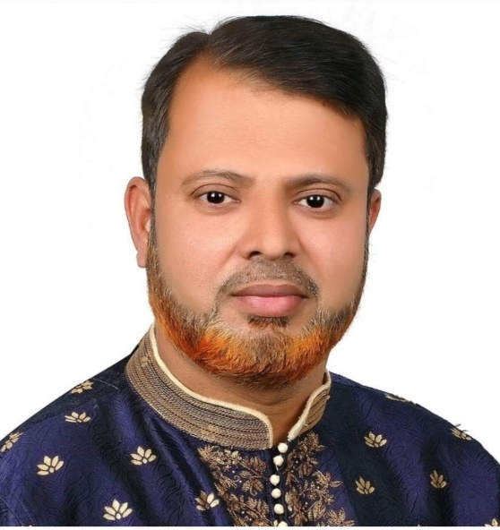
শ্রেণি: 7ম
বিষয়: ডিজিটাল প্রযুক্তি
শিখন অভিজ্ঞতা -৩ সেশন-৪
মোহাম্মদ ময়নাল হোসেন চৌধুরী
সহকারি শিক্ষক
নবীনগর সরকারি উচ্চ বিদ্যালয়

Slide 3
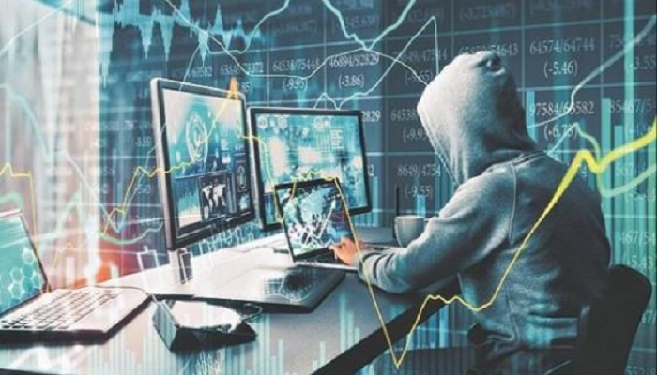
আজকের পাঠের আলোচনা
সেশন-২
“আমরা যখন সাইবার গোয়েন্দা”

Slide 4
তথ্য প্রযুক্তি ও ইন্টারনেট ব্যবহার করে অনলাইনে যে অপরাধসমূহ হয় তাকে বলা হয় সাইবার অপরাধ (Cyber crime)

Slide 5
"নিউইয়র্ক ফেডারেল রিজার্ভ ব্যাংকে” জমা ছিল ৯৫১ মিলিয়ন ডলার।
*সাইবার অপরাধের বাস্তব ঘটনা*
“ফেডারেল রিজার্ভ ব্যাংক অব নিউইয়র্ক”এ “বাংলাদেশ ব্যাংক”এর অ্যাকাউন্টে ৯৫১
মিলিয়ন মার্কিন ডলার ছিল। ৪ই ফেব্রুয়ারী ২০১৬ সালে ১০কোটি ১০ লাখ ডলার বা প্রায় ৮০৮ কোটি টাকা হ্যাকিং এর মাধ্যমে চুরি হয়ে যায়।
৮১ মিলিয়ন ডলার যায় ফিলিপাইনের “রিজাল কমার্শিয়াল ব্যাংকিং কর্পোরেশন” ব্যাংকে।
২০ মিলিয়ন ডলার যায় শ্রীলংকার “সেন্ট্রাল ব্যাংক অফ শ্রীলংকা”।

Slide 6
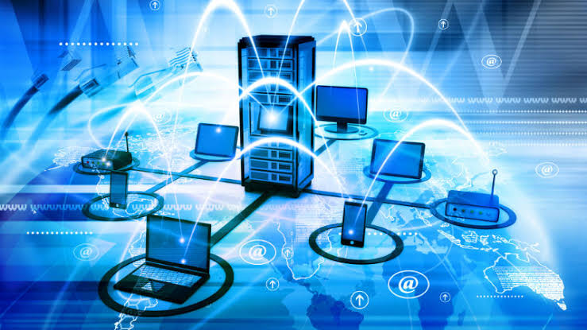
কিভাবে ঘটলো এতবড় ব্যাংক চুরি?
চলো টাকা স্থানান্তরের প্রক্রিয়া অনুসন্ধান করি!
ফিলিপাইন
শ্রীলংকা
ফেডারেল রিজার্ভ ব্যাংক নিউইয়র্ক
বাংলাদেশ ব্যাংক নেটওয়ার্ক
সুইফট সিস্টেম Society for Worldwide Interbank Financial Telecommunication

Slide 7
নানা ধরনের সাইবার অপরাধ কোন মাধ্যমে ঘটছে তা খুজ করবো-
ঘটনা | যে মাধ্যমে ঘটছে
মোবাইল ব্যাংক এর পিন নিয়ে টাকা আত্বসাৎ করেছে। | মোবাইল এবং ইন্টারনেট
অনুমতি ছাড়া অন্যের ব্যক্তিগত ছবি সামাজিক যোগাযোগ মাধ্যমে ছড়িয়ে দিয়েছে। | মোবাইল/ কম্পিউটার এবং ইন্টারনেট দ্বারা facebook বা তদ্রুপ মাধ্যমে।
অন্যের আইডি হ্যাক করেছে। | মোবাইল/ কম্পিউটার এবং ইন্টারনেট
মিথ্যা/গুজব ছড়িয়েছে | মোবাইল/ কম্পিউটার এবং ইন্টারনেট দ্বারা facebook বা তদ্রুপ মাধ্যমে।
ব্যাংকের টাকা ট্র্যান্সফার | মোবাইল এবং ইন্টারনেট নেটওয়ার্কের সিস্টেম ব্যবহার করে।

Slide 8
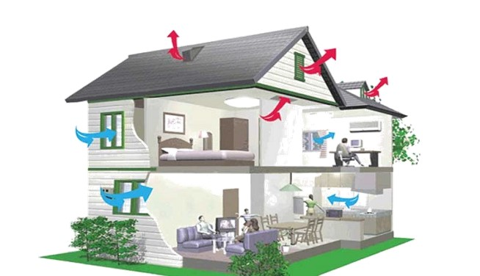
দলীয় কাজ
ব্যাক্তিগত ভাবে জানা কোন সাইবার অপরাধ সংগঠত হওয়ার মাধ্যম গুলো কাগজে লিখবে।

